Slide 1
7. Гибкие методологии управления проектами
1. История гибких методологий управления проектами.
2. Суть гибкого управления проектами.
3. Инструменты Agile методов.
4. Оценки задач и проектов; метрики процесса и продукта в гибком подходе.

Slide 2
Традиционный подход к управлению проектами
1. История гибких методологий управления проектами.
Гибкий подход к управлению проектами
базируется на достаточно жёстком планировании проекта до запуска и минимальным вмешательствам после; при таком подходе каждая последующая фаза начинается после предыдущей
менее привязан к планированию и предполагают совсем иной жизненный цикл – итерации; такой подход позволяет работать более эффективно в условиях быстро меняющейся бизнес-среды

Slide 3
Agile методологии – целый набор различных методик: SCRUM, Xtreme programming, Lean и другие, но объединяет их соответствие 4 базовым принципам, описанным в Agile Manifesto в 2001 году:
Люди и взаимодействие важнее процессов и инструментов
Работающий продукт важнее исчерпывающей документации
Сотрудничество с заказчиком важнее согласования условий контракта
Готовность к изменениям важнее следования первоначальному плану

Slide 4
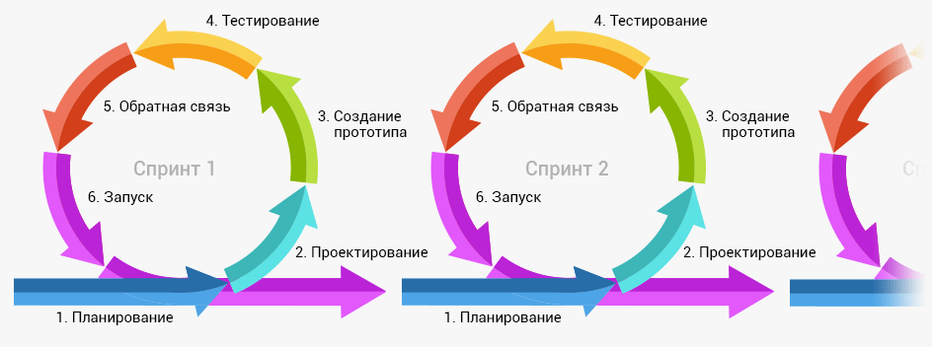
Немного из истории…
Agile не появился в 2001 году в головах нескольких человек, на самом деле история его развития насчитывает несколько десятков, и Manifesto явился лишь закреплением основ.
Уже в 1970-1980 годах применялись итеративные и инкрементные методологии (например, EVO, RAD, DSDM - всё это методологии очень близкие к идеям гибкого управления проектами, они появились и использовались задолго до манифеста.
В 1988 году компания представила свою методологию Rapid Iterative Production Prototyping (RIPP), благодаря которой им удалось значительно сократить время разработки программного обеспечения.

Slide 5


…все проекты уникальны и требуют различного подхода…
Это зависит от типа начальных условий проекта
Цель и путь её достижения определены
Определённая цель, без пути достижения
Определённый путь, без определённой цели
Неопределённая цель и путь
В стандартном проекте с ясной и легко достижимой целью традиционный подход может оказаться эффективнее и проще, так как изменения в дальнейшем маловероятны.
В ситуации неопределённости цели, или пути, или всего вместе гибкие методологии проявляют себя лучше, так как поддерживают изменения на всех этапах и не требуют полного понимания конечного результата в самом начале.

Slide 6
2. Суть гибкого управления проектами.
Принципы Agile:
1. Изменять требования к конечному продукту в течение всего цикла его разработки
2. Поставлять рабочее ПО как можно чаще
3. Поддерживать сотрудничество между разработчиками и заказчиком в течение всего цикла разработки
4. Удовлетворять клиентов, заблаговременно и постоянно
5. Поддерживать и мотивировать всех, кто вовлечен в проект
6. Обеспечивать непосредственное взаимодействие между разработчиками

Slide 7
Принципы Agile:
7. Измерять прогресс только посредством рабочего решения
8. Поддерживать непрерывный темп работы
9. Уделять внимание дизайну и техническим деталям
10. Стараться сделать рабочий процесс максимально простым, а продукт – простым и понятным
11. Позволять членам команды самостоятельно принимать решения
12. Постоянно адаптироваться к меняющейся среде

Slide 8
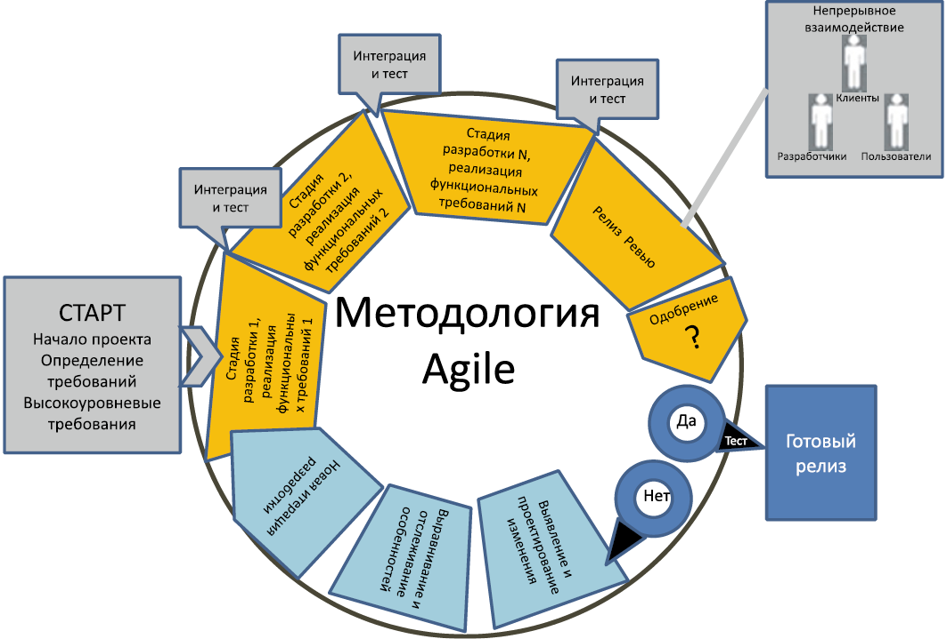

Slide 9
Особенности применения методологии
1. Agile-методология основывается на визуальном контроле
2. Члены команды и клиент в большинстве случаев работают вместе и рядом
Существенно ускоряются многие рабочие процессы, которые связаны с информированием участников проекта.
3. Разделение всего объема проекта на несколько более мелких составных частей.
Отдельные группы команды могут фокусироваться каждая на своей конкретной задаче.
Участники пользуются специальными цветными карточками
Один цвет сигнализирует о завершении планирования какого-то элемента конечного продукта, другой – о завершении его разработки, третий – о готовности и т.п.
Визуальный контроль позволяет команде иметь наглядное представление о текущем состоянии процесса и гарантирует одинаковое видение проекта всеми ее членами.
Исключается опасность недопонимания целей и утери информации.
Руководитель здесь выступает скорее в роли лидера, который задает направление и определяет правила сотрудничества и работы.
Работая над одним циклом, участники проекта овладевают новыми навыками и получают новые знания, а также анализируют допущенные в процессе ошибки.

Slide 10
Особенности применения методологии
последний значимый элемент подхода – это спринты и ежедневные встречи
Спринтами называются ограниченные конкретными сроками (дедлайнами) отрезки времени, в течение которых команда успевает выполнить определенные задачи.
Ежедневные встречи не должны превышать 15 минут. Организуются они для того, чтобы каждый член команды дал себе же ответ на три вопроса:
Что я делал вчера?
Чем я буду занят сегодня?
Что мешает мне работать?

Slide 11
Таким образом, внедрение Agile-методологии возможно, если соблюдается несколько условий:
1
Четко обозначается значение проекта
2
В процессе реализации активно участвует клиент
3
Общий объем работ выполняется пошагово
Численность одной рабочей группы: от 7 до 9 человек
4
Ориентироваться следует на конкретный результат
5

Slide 12
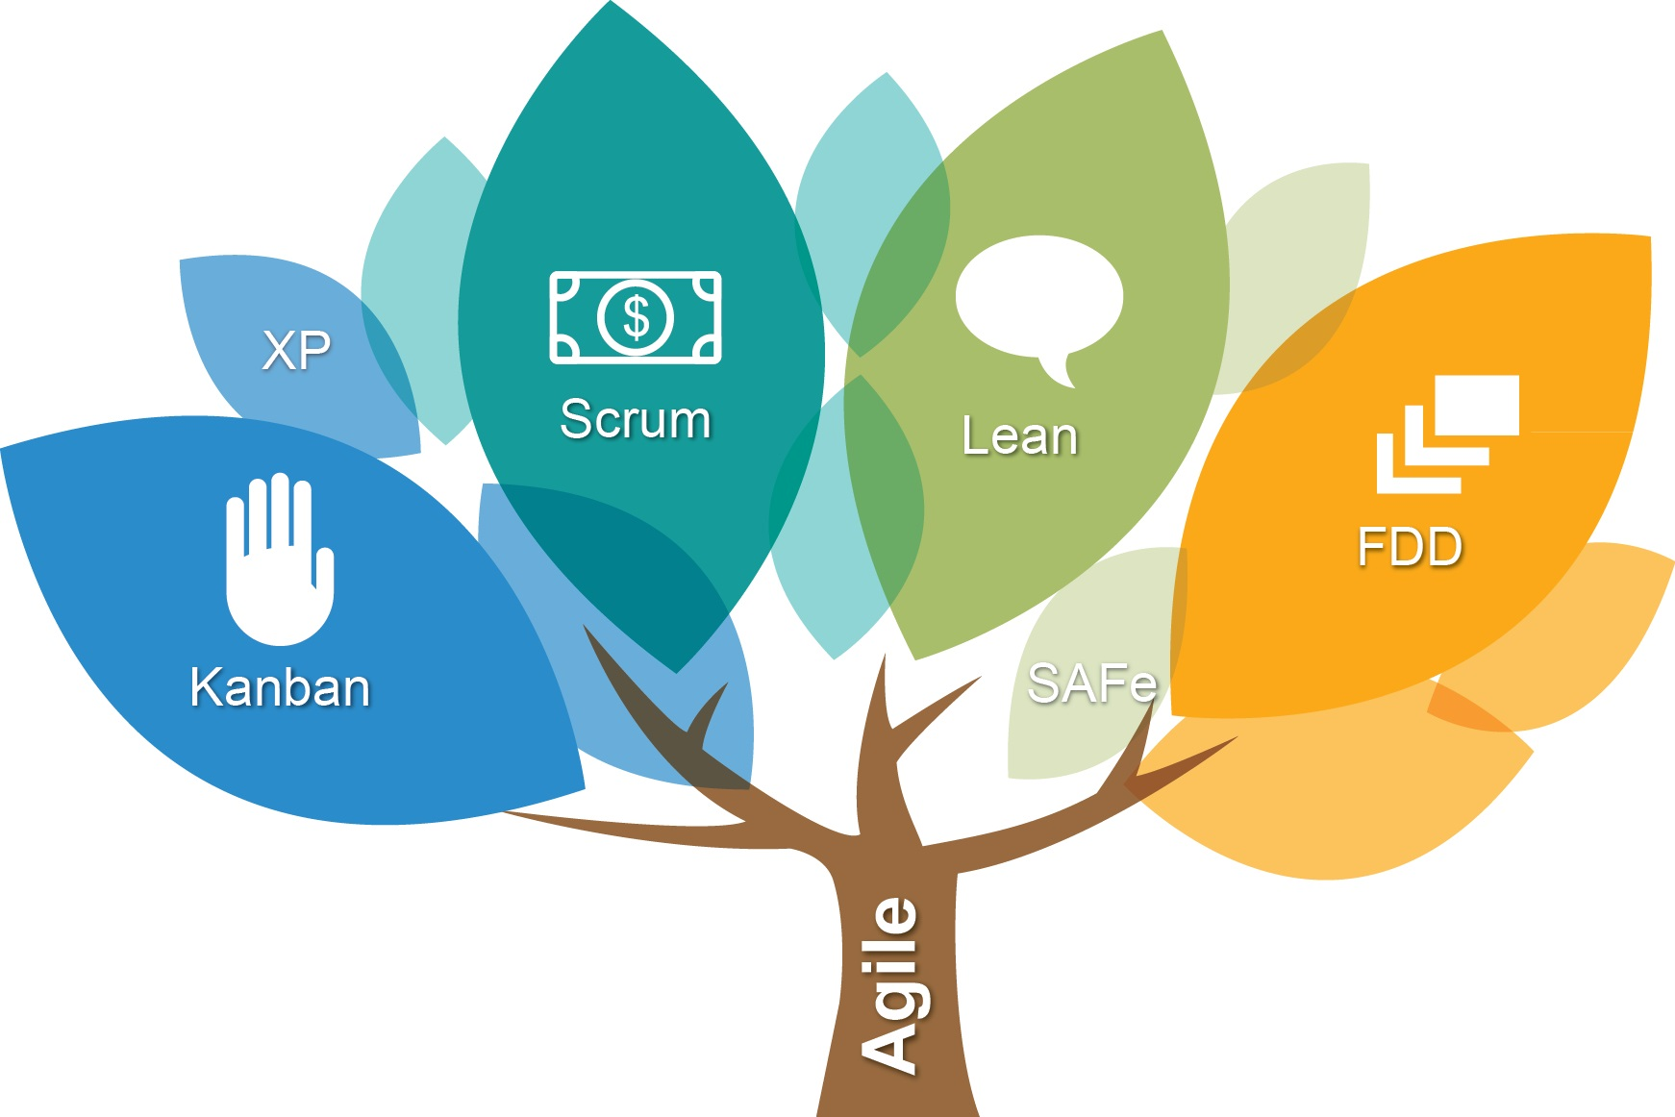
3. Инструменты Agile методов.
Основные инструменты Agile методов:
Scrum (Ken Schwaber)
Экстремальное программирование XP (Kent Beck)
Kanban (David Anderson)
Crystal (Alistair Cockburn)
Методы разработки динамических систем – Dynamic System Development Method (Dane Faulkner)
Driven Development (Jeff DeLuca)
и другие

Slide 13
Scrum
Один из наиболее популярных инструментов гибких методов. Scrum является адаптивным и эмпирическим методом, который используют в проектной деятельности с 1995 года.
Scrum содержит в себе идею простоты, поэтому она не включает в себя многоуровневые подходы. Он имеет три основных вопроса:
Что вы сделали в течение последних 24 часов?
информация о проделанной работе в предыдущий день
Что вы планируете делать в ближайшие 24 часа?
перспективы работы, которую планируют сделать
какие ограничения могут возникнуть при выполнение работы
Что вам мешает работать в течение 24 часов?

Slide 14
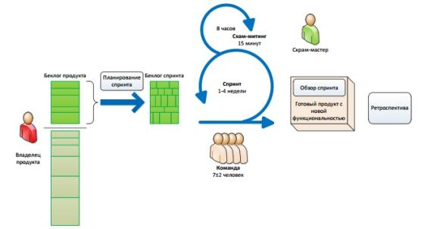
Рис. 1 Основной процесс Scrum
Процесс Scrum начинается с требований и приоритетов владельца продукта, из которых формируется первоначальное виденье продукта. Команда проекта планирует свою деятельность, опираясь на сформированные требования. Команда выполняет задания, и каждый день проводит совещания, где обсуждают основные три вопроса.

Slide 15
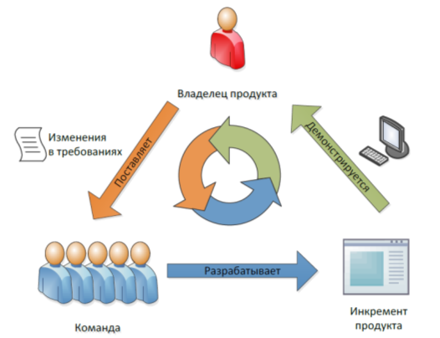
Рис. 2 Обратная связь в рамках Scrum
Таким образом, команда постоянно совершенствует продукт, улучшая его и внося новые требования к нему.

Slide 16
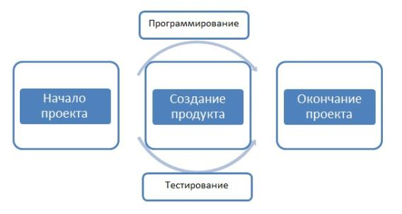
ХР
или экстремальное программирование заключается в постоянной интеграции, то есть постоянное повторение
Метод заключает в том, что команде проекта дается первоначальные требования заказчика, а команда проекта разрабатывает и планирует самостоятельно, опираясь на опыт и предыдущие практики
Рис. 3 Общая схема ХР

Slide 17
Данный метод основан на опыте и знаниях членов команды.
Менеджеру проекта необходимо отслеживать ход проекта.
ХР включает в себя тестирование продукта проекта. Таким образом, продукт постоянно тестируется и улучшается.
Однако данный метод требует интенсивной работы и часто функции выполняются попарно разными членами проекта. Попарное выполнение задач дает возможность улучшения продукта и минимизирует процент ошибки.

Slide 18
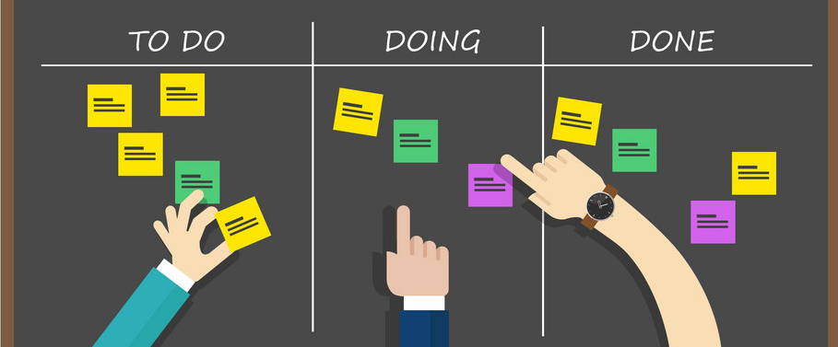
Kanban
Появилось из философии Lean Technology, которая руководствуется девизом «точно в срок».
Данный метод включает в себя карточки с заданиями, которые крепятся на информативную доску.
Чтобы менеджеру отслеживать ход проекта, доска делиться на 3 столбца: что надо сделать, что делается и что сделано. Или можно делить по датам.
По мере выполнения заданий карточки перемещаются со столбца «надо сделать» на столбец «сделано».

Slide 19
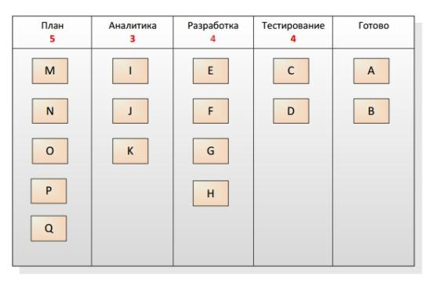
Рис. 4 Пример Kanban
Информативная доска становится некой дорожной картой проекта. В такой системе легко контролировать ход проекта, минимизирована бумажная работа, простота понимания проекта.

Slide 20
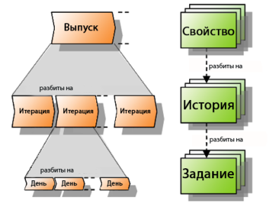
В Kanban время проекта сначала разбивается на «Реализацию» (от 1 до 6 месяцев), дальше делится на «Итерации» (от 1 до 4 недель), итерации разбиваются на «Дни» (это самый маленький по времени блок).
Рис. 5 Связь между временем и заданиями в Kanban
Есть три уровня детализации для задач: высшим уровнем являются «Функции» (основная цель), каждая функция разбивается на «Истории» (проверяемая часть основных требований), каждая история делится на «Задачи» (работа одной истории).

Slide 21
Crystal
легковесная гибкая методология, созданная Алистером Кокберном [Cockburn, 2004].
предназначена для небольших команд в 6-8 человек для разработки некритичных бизнес-приложений.
методологии Crystal больше опирается на людей, чем на процессы и артефакты.
Crystal использует семь методов:
Частая поставка продукта
Рефлексия
Личные комму-никации
Чувство безопас-ности
Простой доступ к экспертам
Фокусировка
Хорошее техническое окружение

Slide 22
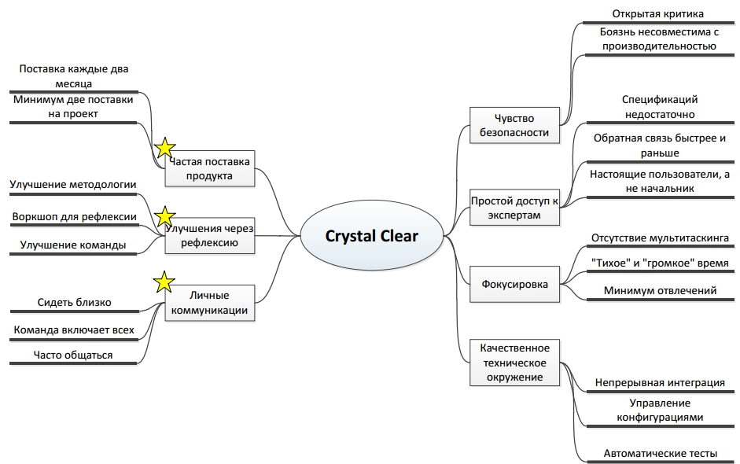
В данном методе важным принципом является частая поставка продукта, улучшение через рефлексию и личные коммуникации. Остальные четыре принципа являются дополняющими, но тоже необходимые для управления проектом

Slide 23
Dynamic Systems Development Method (DSDM)
итеративный и инкрементный подход, который придаёт особое значение продолжительному участию в процессе пользователя или потребителя.
цель метода – сдать готовый проект вовремя и уложиться в бюджет, но в то же время, регулируя изменения требований к проекту во время его разработки.
метод включает в себя девять принципов :
Вовлечение пользователя
Команда может принимать решения без согласования с начальством
Частая поставка версий результата
Как можно более быстрая поставка продукта
Разработка - итеративная и инкрементная
Взаимодействие и сотрудничество
Любые изменения во время разработки – обратимы
Требования устанавливаются на высоком уровне прежде, чем начнётся проект
Тестирование интегрировано в жизненный цикл разработки

Slide 24
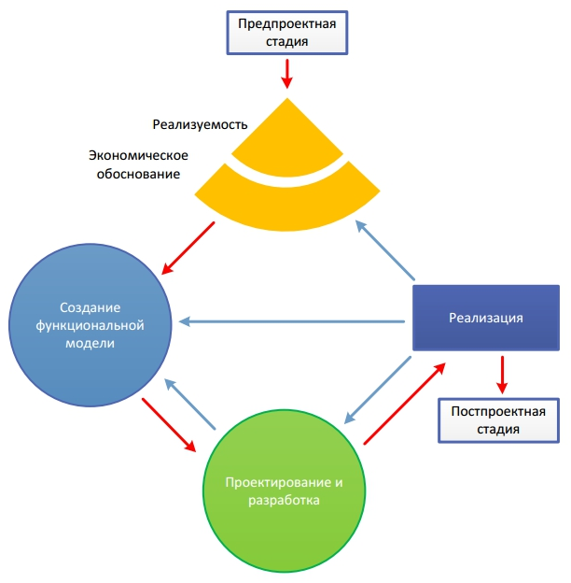
Методология DSDM включает в себя три стадии:
1. Предпроектная стадия, на которой утверждается реализация проекта, определяются финансовые параметры и команда.
2. Жизненный цикл проекта представляет собой реализацию проекта и включает в себя пять этапов.
3. Постпроектная стадия обеспечивает качественную эксплуатацию системы. В своем роде гарантийное сопровождение.

Slide 25
4. Оценки задач и проектов; метрики процесса и продукта в гибком подходе.
Время — это ключевой фактор, от которого зависит успех любого проекта.
Основной инструмент управления сроками проекта — это календарный план, который последовательно разрабатывается с помощью пяти взаимосвязанных процессов:
Определяются состав работ и способы производства
Устанав-ливается последова-тельность выполнения действий
Оценивается длительность каждой работы
Производится управление изменениями в графике
Разраба-тывается календарный график

Slide 26
В проекте присутствуют ключевые события, без наступления которых дальнейшее продолжение не представляется возможным. Такие события называются вехами.
Для этого нужно контролировать:
- сроки достижения вехи;
Существуют четыре типа зависимости работ:
-"финиш-старт" — завершение одной работы зависит от начала другой;
- стоимостные показатели достижения;
- соответствие достигнутых результатов плановым.
- «старт-финиш» — начало одного действия зависит от окончания другого;
- «начало-начало» — старт одной работы зависит от старта другой;
- «финиш-финиш» — окончание одной деятельности зависит от окончания другой.

Slide 27

PERT — оценка и анализ проекта
Метод PERT является инструментом, который вычисляет ожидаемое значение продолжительности проекта или отдельного процесса.
При управлении проектами метод PERT практически всегда используется в сочетании с методом критического пути.
Формула PERT выглядит следующим образом::
O — оптимистичная оценка длительности задачи,
M — наиболее вероятная оценка длительности задачи,
P — пессимистичная оценка длительности задачи.

Slide 28
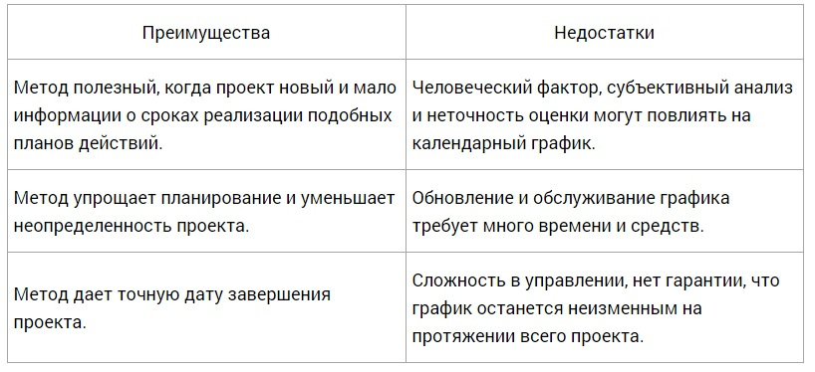
Преимущества и недостатки

Slide 29
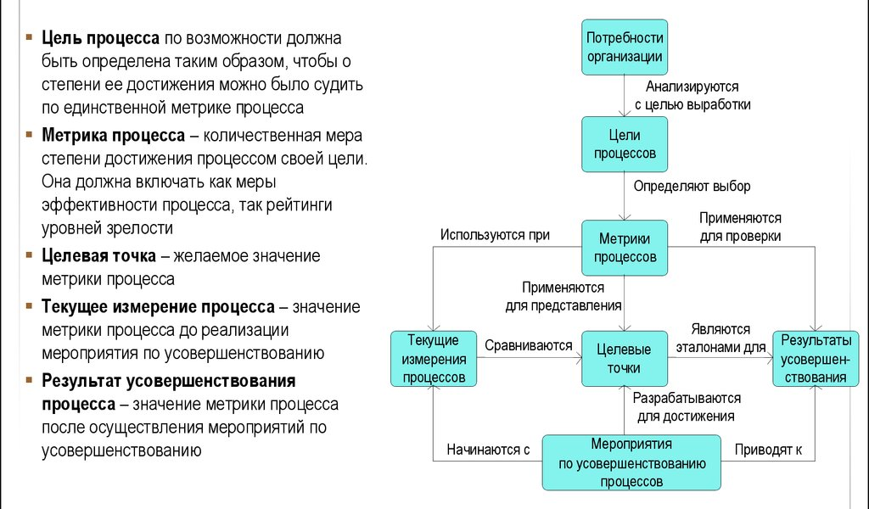
Метрики процесса

Slide 30
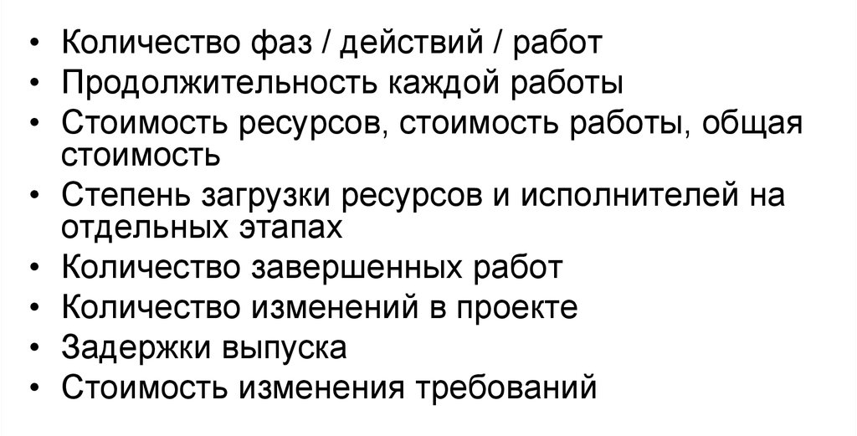
Метрики проекта

Slide 31
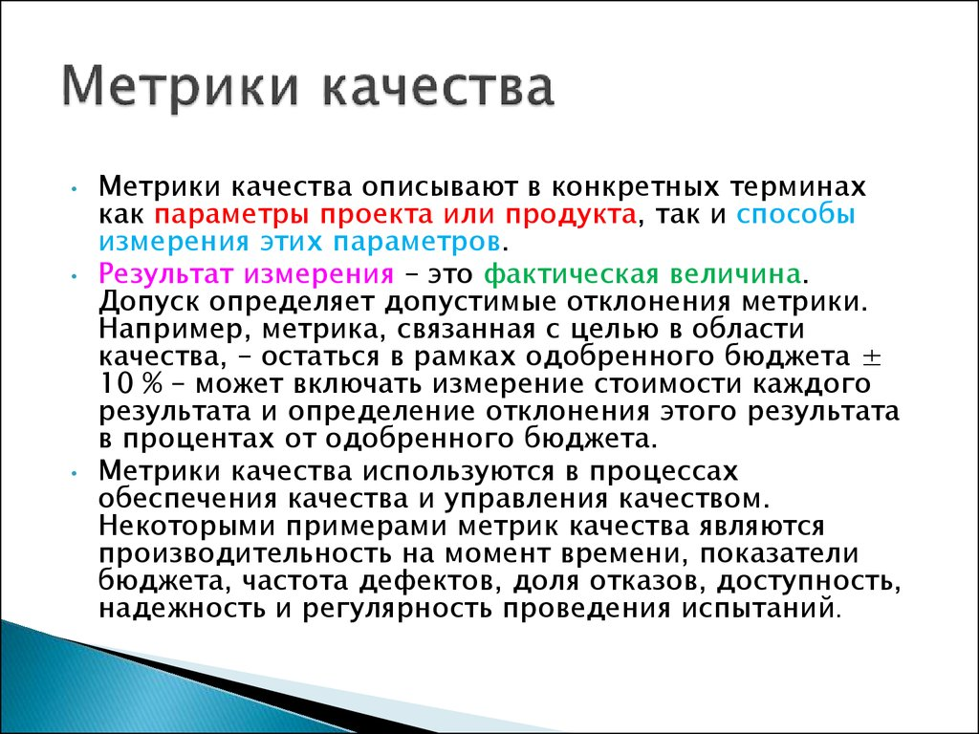
Метрики качества

